Slide 1
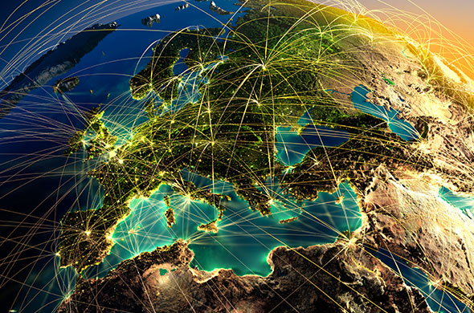
СРЕДСТВА МАСОВНЕ КОМУНИКАЦИЈЕ
ПРИРОДА И ДРУШТВО ЗА 4. РАЗРЕД

Slide 2
Средства масовне комуникације су:
штампа;
радио;
телевизија (ТВ);
рачунар (компјутер) и
интеренет.
ПРИРОДА И ДРУШТВО ЗА 4. РАЗРЕД

Slide 3
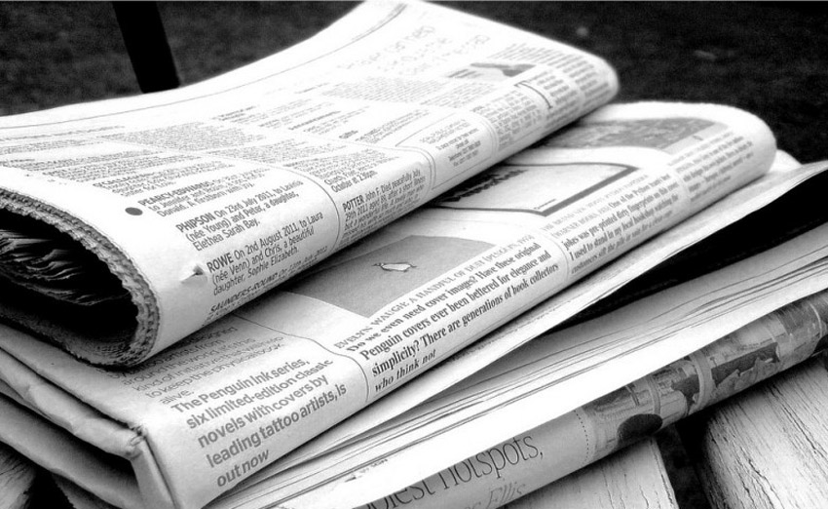
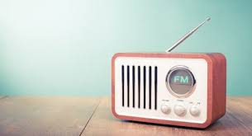
Штампа
Новине, часописи и књиге једним именом зовемо штампа. Kористи се за учење и информисање о догађајима. Предност: Лако се чувају, те су погодне за преношење знања са једне на другу генерацију. Слабост: Спорост у ширењу информација.
Радио
Предност: Људи се могу брже информисати о догађајима.
Слабост: Поруке се могу чути само у моменту емитовања.
ПРИРОДА И ДРУШТВО ЗА 4. РАЗРЕД

Slide 4
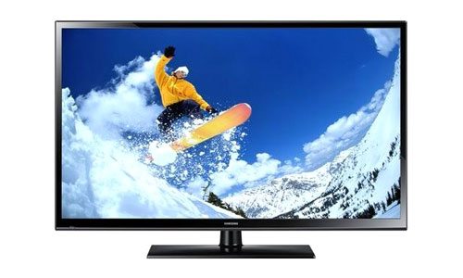
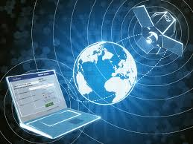
Телевизија (ТВ)
Телевизија обједињује три најважнија средства масовних комуникација: радио, штампу и филм.
Предност: Омогућава јефтино и брзо обавјештење и
нуди много различитих забавних програма.
Рачунар (компјутер)
Помоћу рачунара људи обављају много важне послове: пишу, цртају, прикупљају и чувају велике количине информација.
Предност: Омогућава занимиљивије и успјешније учење.
Слабост: Може лоше да утиче на здравље (јавља се умор, неки садржаји лоше утичу на сан).
ПРИРОДА И ДРУШТВО ЗА 4. РАЗРЕД

Slide 5
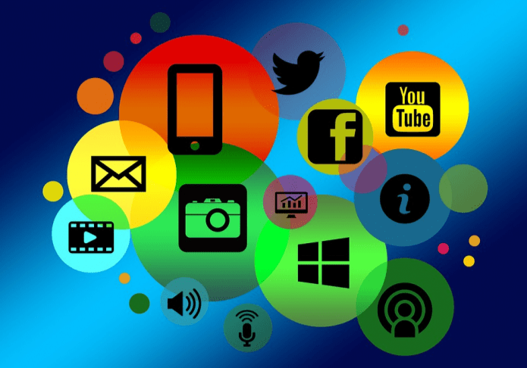
Интернет Интернет је мрежа великог броја повезаних рачунара. Предност: Можемо комуницирати, добијати информације, читати (књиге), размјењивати писане и усмене поруке, учити, гледати филмове, слушати музику, куповати итд. Слабост: Као и код рачунара.
ПРИРОДА И ДРУШТВО ЗА 4. РАЗРЕД

Slide 6
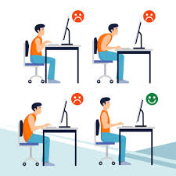
Препоруке за коришћење рачунара и интернета:
Користи рачунар и интернет само уз присуство родитеља.
Приликом израде домаћег задатка, забаве и слично, користи само адресе (локације) које су ти родитељи или учитељи препоручили.
Немој да помоћу интернета упућујеш слике или писане поруке које некога могу узнемирити или уплашити или некоме кога не познајеш.
На интеренту се не представљај као неко други.
Отвори само поруке од особа које познајеш.
Коришћење рачунара и интернета дуже од један сат дневно, дјеци твог узраста може угрозити здравље.
ПРИРОДА И ДРУШТВО ЗА 4. РАЗРЕД

Slide 7
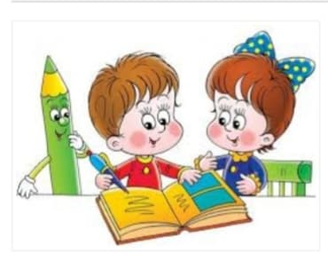
ЗАДАЦИ ЗА САМОСТАЛАН РАД
1. Шта све убрајамо у средства масовне
комуникације ?
2. Објасни на примјерима најважније предности и слабости наведених средстава комуникације:
а) писмо;
б) ТВ;
в) рачунар и интернет.
Учитељица: Нада Васиљевић
ПРИРОДА И ДРУШТВО ЗА 4. РАЗРЕД

